Slide 1
Watch
팀장 : 김경훈
팀원 : 강동하 김용호 김학민 도우석 호정풍

Slide 2
Index
1. 구현 목표
5. 시연
2. 개발환경
6. 후기
3. 프로젝트 산출물
4. 스토리보드

Slide 3
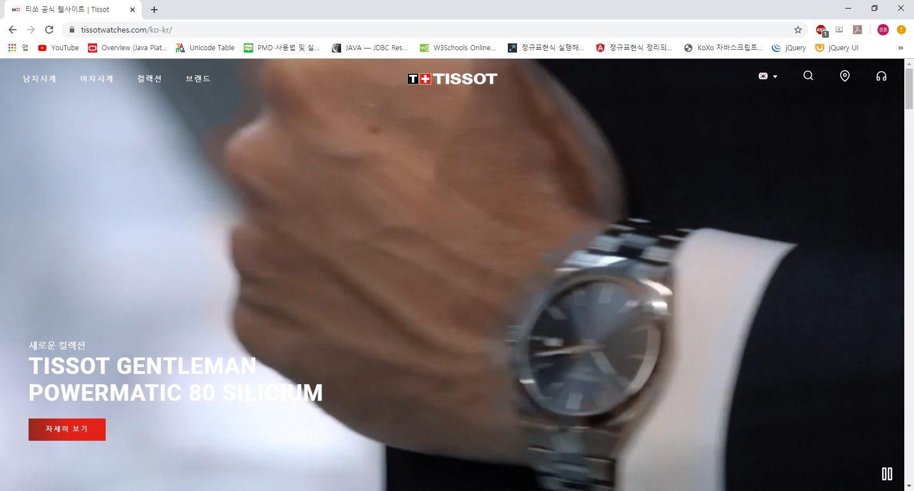
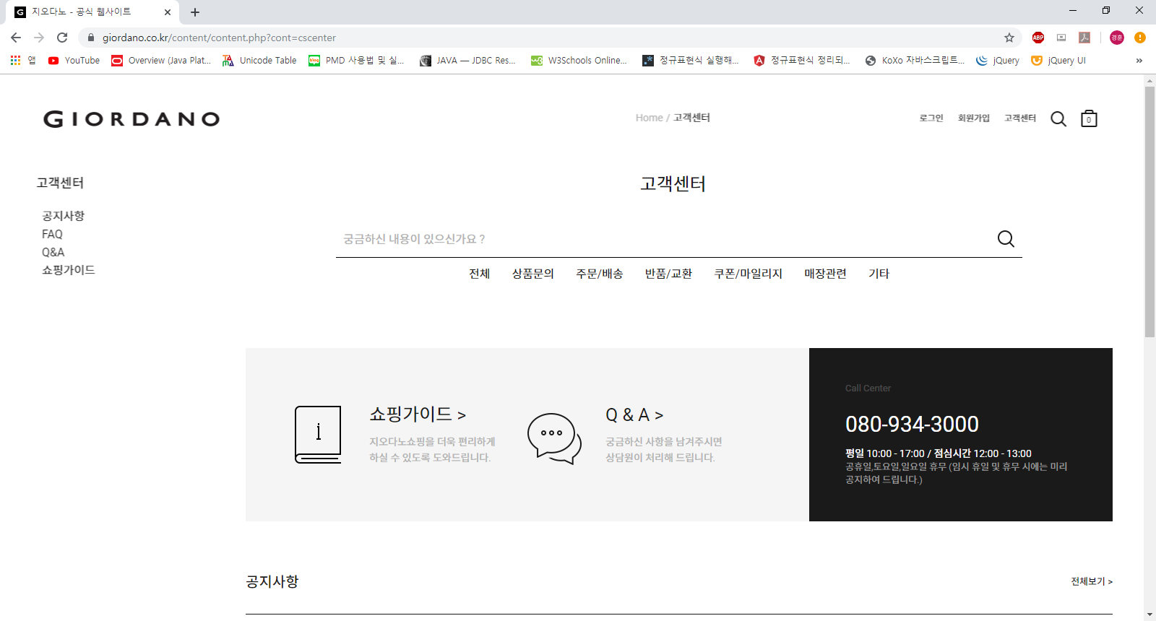
1.구현 목표
벤치마킹 사이트
손목시계 쇼핑몰을 구현해보자
MVC pattern 을 이해해보자
티쏘 http://www.saramin.co.kr/
지오다노 http://www.saramin.co.kr/

Slide 4
2.개발환경
DB
Oracle 11g
Language
Java, JSP, Jquery, javascript
Tools
Eclipse
Server
Apatch Tomcat 8.5
Html5, css
Oracle sql
SQL Developer

Slide 5
3.프로젝트산출물
1. 프로젝트 일정
 | 11월 |  |  |  |  |  |  |  |  |  | 12월
 | 1주차 |  |  |  |  | 2주차 |  |  |  |  | 3주차 |  |  |  |  | 4주차 |  |  |  |  | 5주차
 | 18 | 19 | 20 | 21 | 22 | 25 | 26 | 27 | 28 | 29 | 2 | 3 | 4 | 5 | 6 | 9 | 10 | 11 | 12 | 13 | 16 | 17 | 18 | 19 | 20
기획/ 요구분석
개발
테스트
완료
주제선정 및 사전조사
스토리 보드
ERD/UML/DB 설계
소스통합
기본로직구성/메인
UI수정/예외처리
CSS/로그인/회원가입
고객센터/마이페이지
테스트/에러확인
마무리/발표

Slide 6
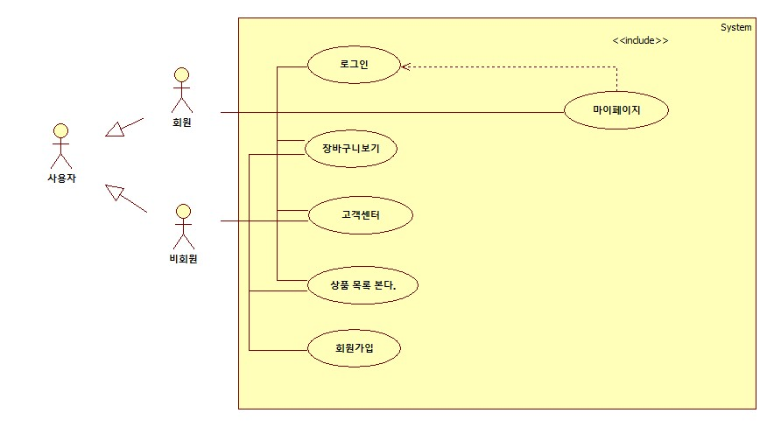
3.프로젝트산출물
2. Usecase Diagram -메인화면(1/4)

Slide 7
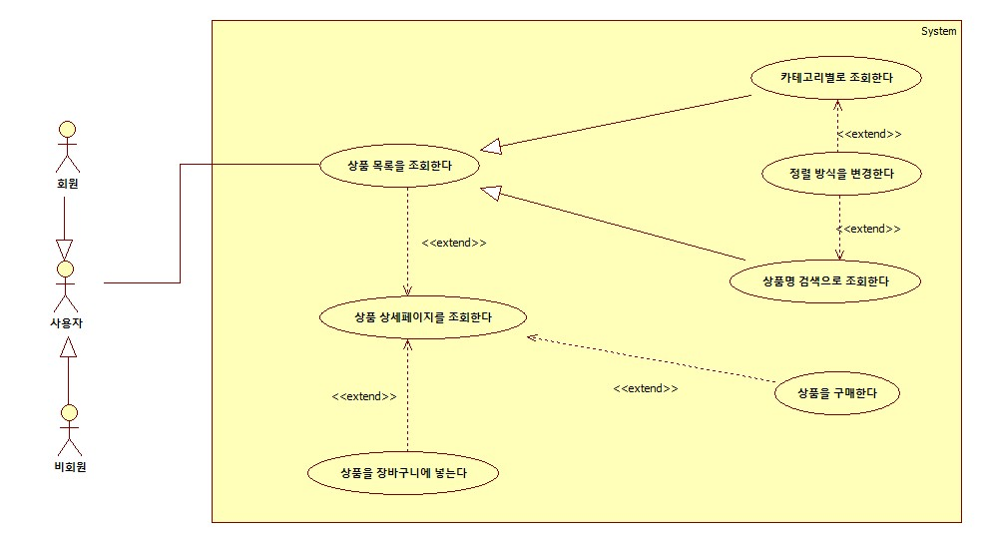
3.프로젝트산출물
2. Usecase Diagram -제품(2/4)

Slide 8
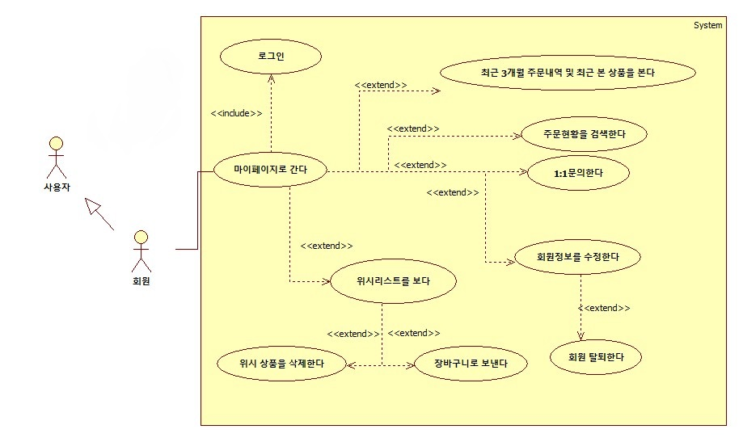
3.프로젝트산출물
2. Usecase Diagram -마이페이지(3/4)

Slide 9
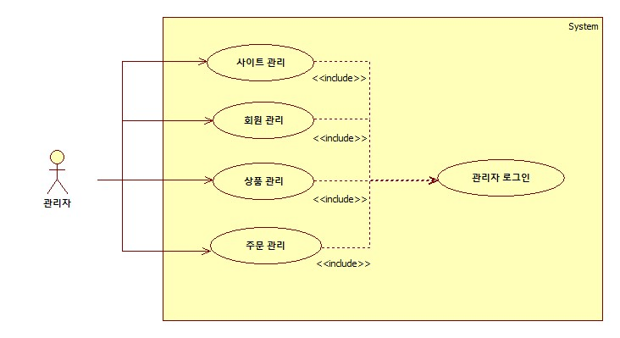
3.프로젝트산출물
2. Usecase Diagram -관리자(4/4)

Slide 10
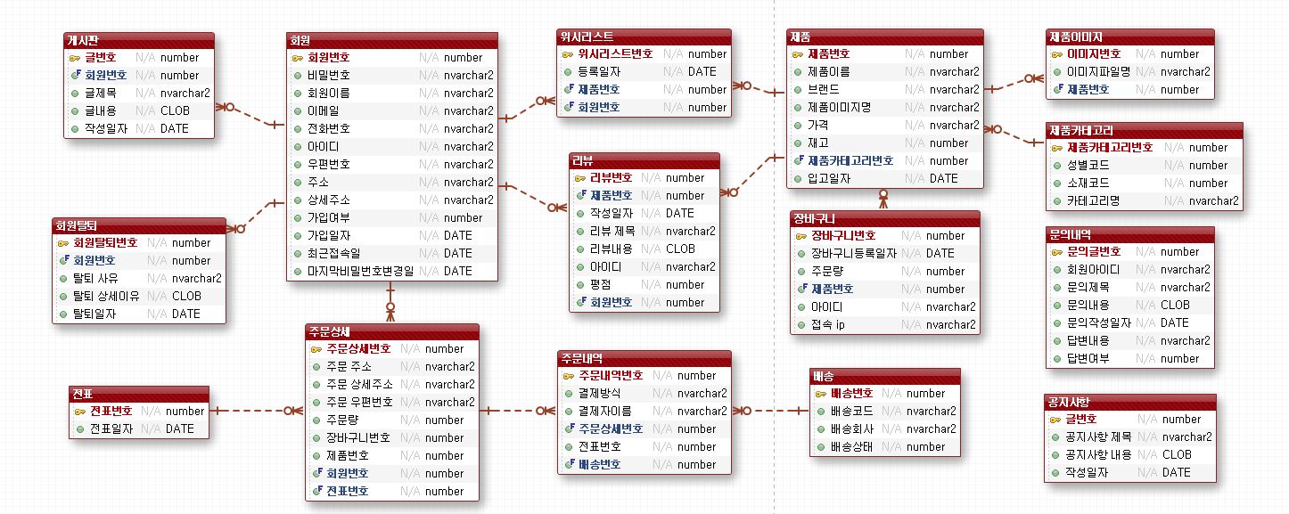
3.프로젝트산출물
6. DB Modeling

Slide 11

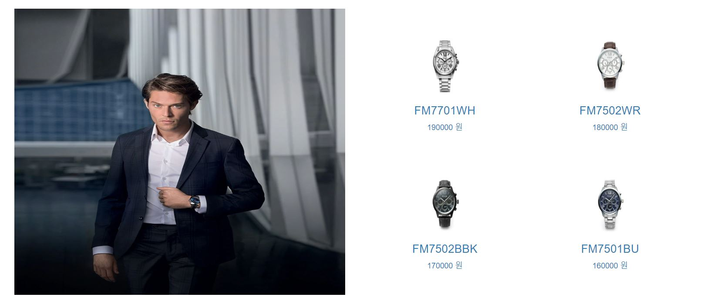
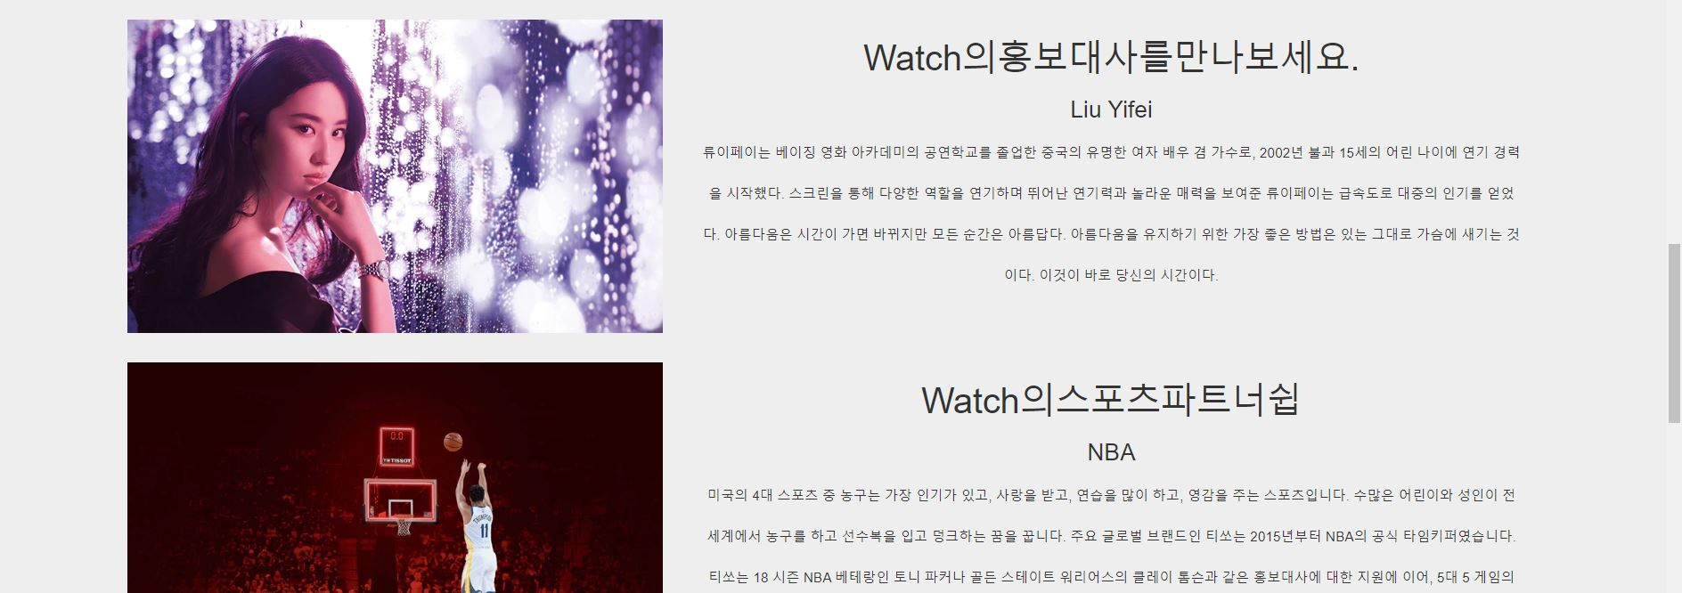
4.스토리보드
메인
서비스 명 | 메인화면
위치 | 메인화면 | 작성자 | 도우석
개요 | 메인 페이지 | 작성일 | 2019년 12월 19일
1
Note
전제 정보를 간략하게 확인이 가능하며 다른 페이지로 이동할 수 있는 메인화면.
No. | Description
1 | 동영상을 전체화면으로 보여주는 반응형
2 | 관리자가 상품을 올렷을때 시계사진은 가격이 높은순으로 출력된다
3 | watch의 홍보대사
4 | 버튼을 클릭시 해당카테고리로 이동가능하게 만들엇다.
2
3

Slide 12

개인 회원

Slide 13
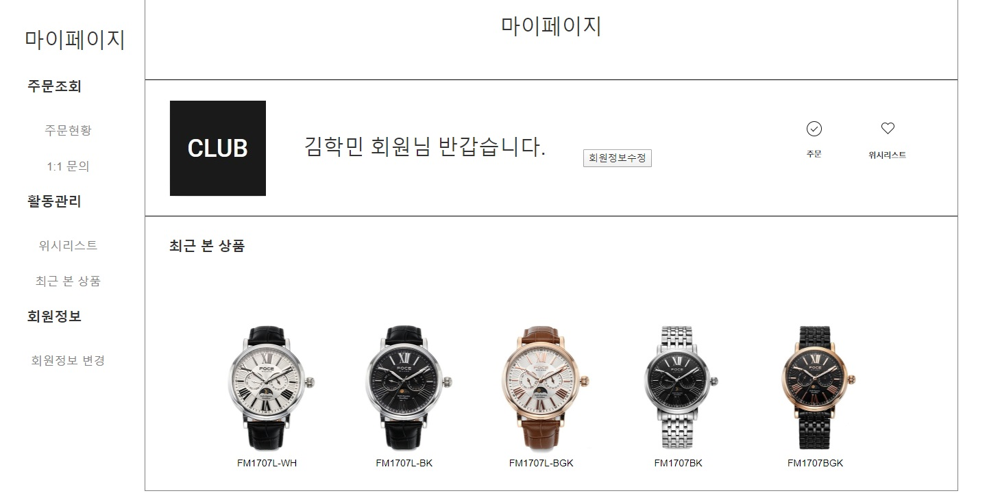
4.스토리보드
메인화면
서비스 명 | 최근 본 상품 보기
위치 | 최근 본 상품 | 작성자 | 김학민
개요 | 마이페이지 | 작성일 | 2019년 12월 19일
Note
사용자(회원)가 최근 본 상품을 볼 수 있도록 한 페이지
No. | Description
1 | 가장 최근에 본 상품 10개만 보여준다.
2 | 같은 제품이 중복되어 등록되는것을 막는다.
3 | 로그인 유저만 가능하게 한다.

Slide 14
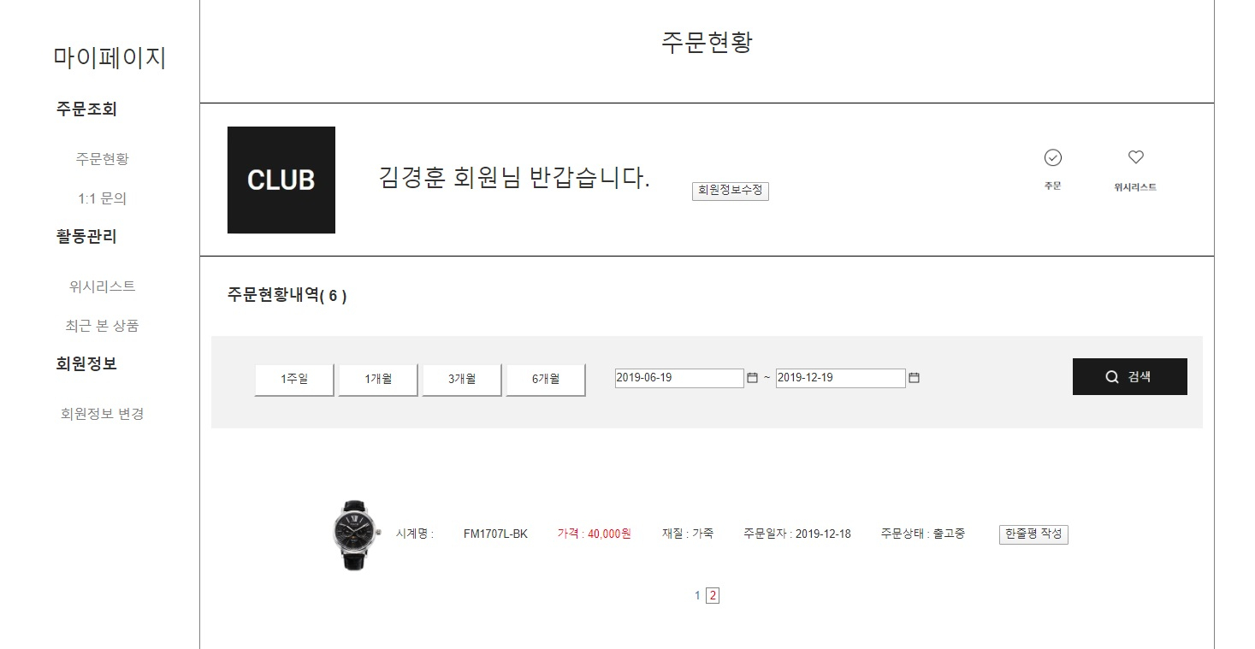
4.스토리보드
메인화면
서비스 명 | 주문현황 보기
위치 | 주문현황 | 작성자 | 김학민
개요 | 마이페이지 | 작성일 | 2019년 12월 19일
Note
사용자(회원)가 지금까지 구매한 상품을 보여주는 페이지
No. | Description
1 | 구매상품을 기간별 조회가 가능하게 한다.
2 | 한 페이지에 5개의 상품이 보이도록 페이징 처리한다.
3 | 사용자(회원)가 구매한 상품의 상품평을 작성 할 수 있는 버튼을 만든다.
4 | 로그인 유저만 가능하게 한다.
1
3
2

Slide 15
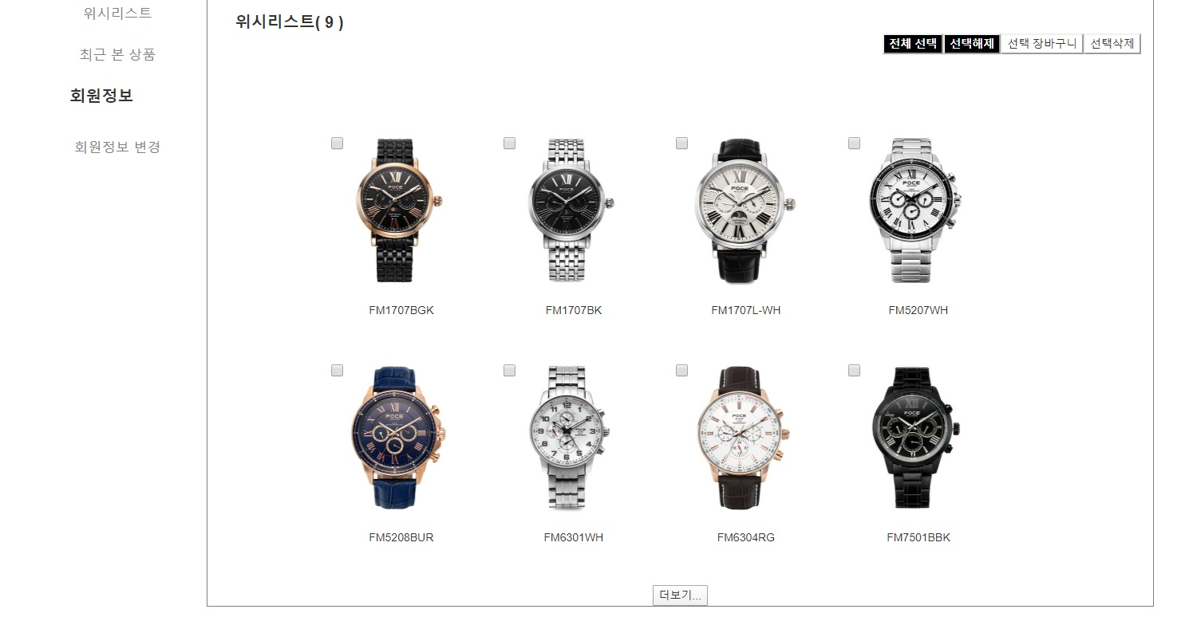
4.스토리보드
메인화면
서비스 명 | 위시리스트 보기
위치 | 위시리스트 | 작성자 | 김학민
개요 | 마이페이지 | 작성일 | 2019년 12월 19일
Note
사용자(회원)가 상품상세 페이지에서 등록한 위시상품을 보여주는 페이지
No. | Description
1 | 체크박스를 이용하여 다수의 위시리스트 상품을 동시에 선택할 수 있도록 한다.
2 | 위시리스트의 상품을 장바구니로 이동시키거나 삭제하는 기능을 추가한다
3 | 한번에 8개의 상품만 보이도록 페이징 처리한다.
4 | 로그인 유저만 가능하게 한다.
2
1
3

Slide 16
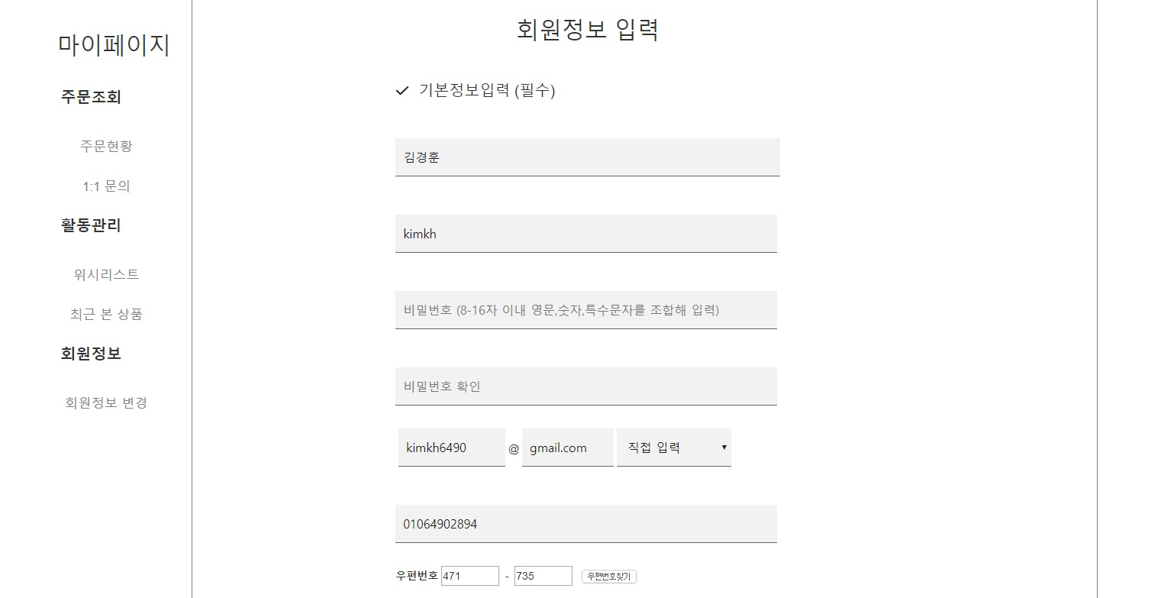
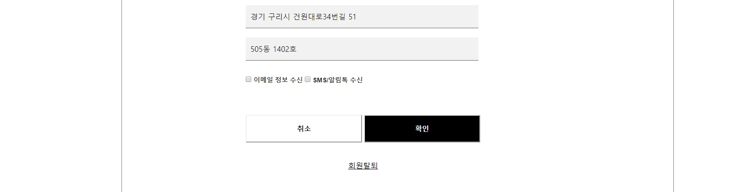
4.스토리보드
메인화면
서비스 명 | 회원정보변경 하기
위치 | 회원정보 변경 | 작성자 | 김학민
개요 | 마이페이지 | 작성일 | 2019년 12월 19일
Note
사용자(회원)가 자신의 정보를 수정하는 페이지
No. | Description
1 | 사용자(회원)의 비밀번호를 제외한 모든 정보가 기본값으로 입력되어지게 한다.
2 | 비밀번호가 일치하지 않으면 수정되지 않도록한다.
3 | 모든 항목이 입력되어질 때만 회원정보가 변경되도록 한다.
4 | 로그인 유저만 가능하게 한다.
1

Slide 17
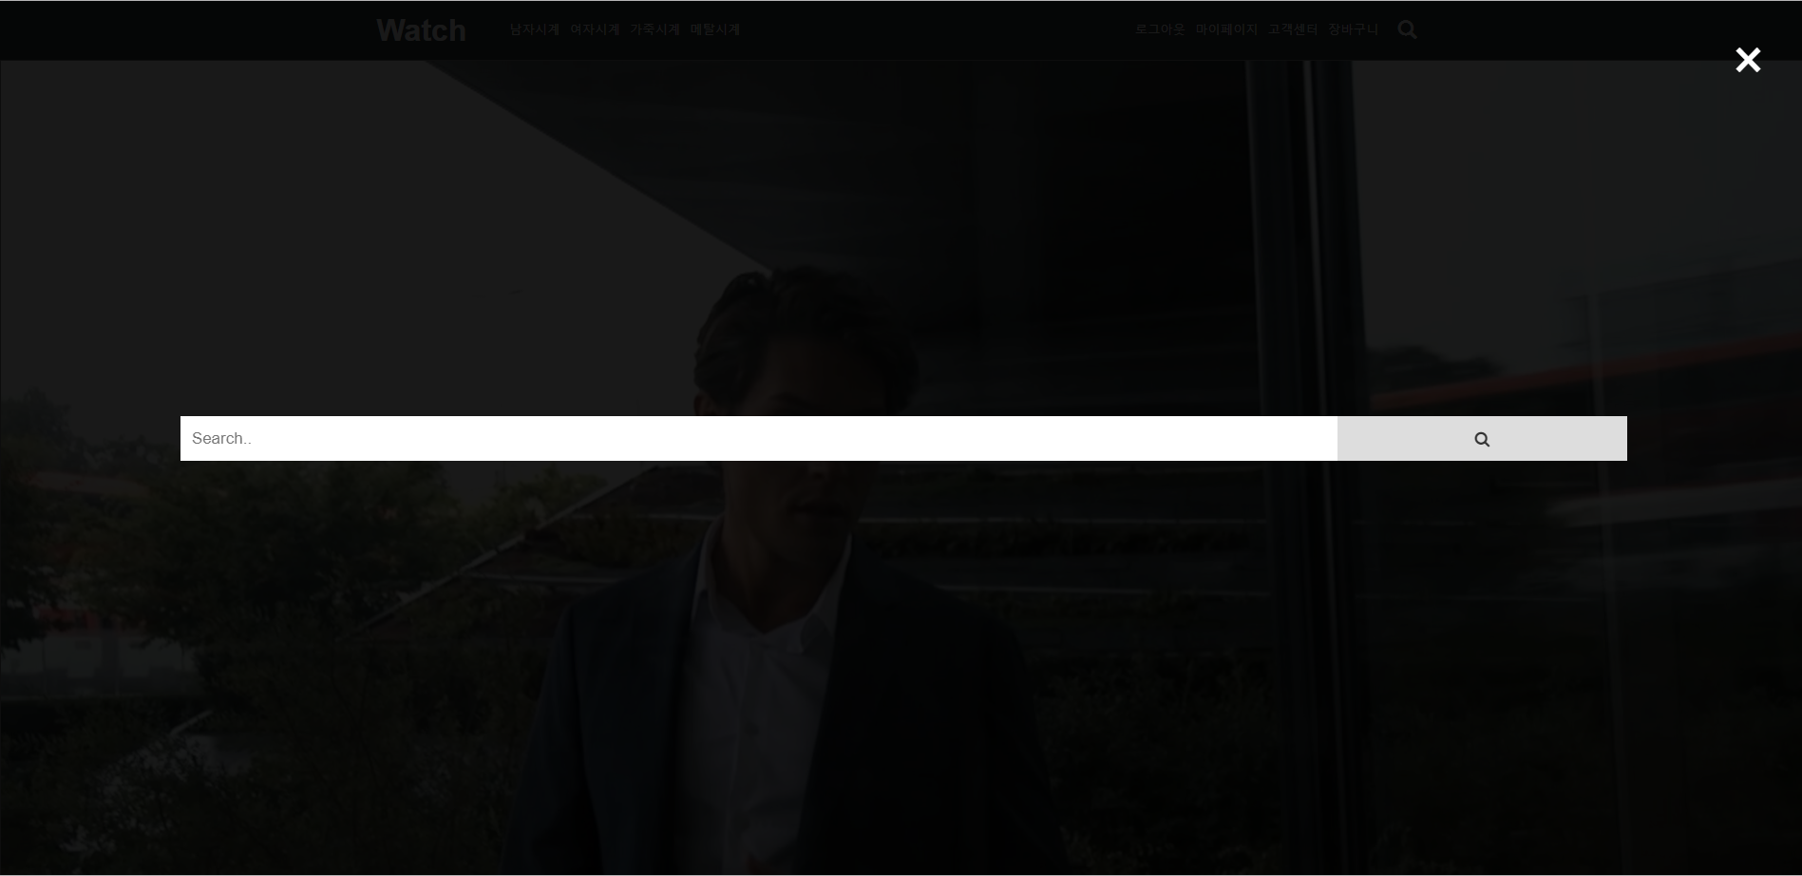
4.스토리보드
상품 검색
서비스 명 | 상품 검색
위치 | 모든 페이지 | 작성자 | 강동하
개요 | 상품에 대한 이름으로 해당 상품을 검색 할 수 있다. | 작성일 | 2019년 12월 19일
Note
상품의 이름을 검색하여 검색한 상품을 조회
No. | Description
1 | BootStrap을 사용하여 검색 아이콘을 클릭 시 전체 화면에 검색 레이아웃이 생긴다.
2 | 상품의 전체 이름이나 부분을 입력하면 SQL로 처리를 하여 해당 상품을 조회해준다.
3 | ajax를 사용하여 검색한 상품의 목록을 보여준다.

Slide 18
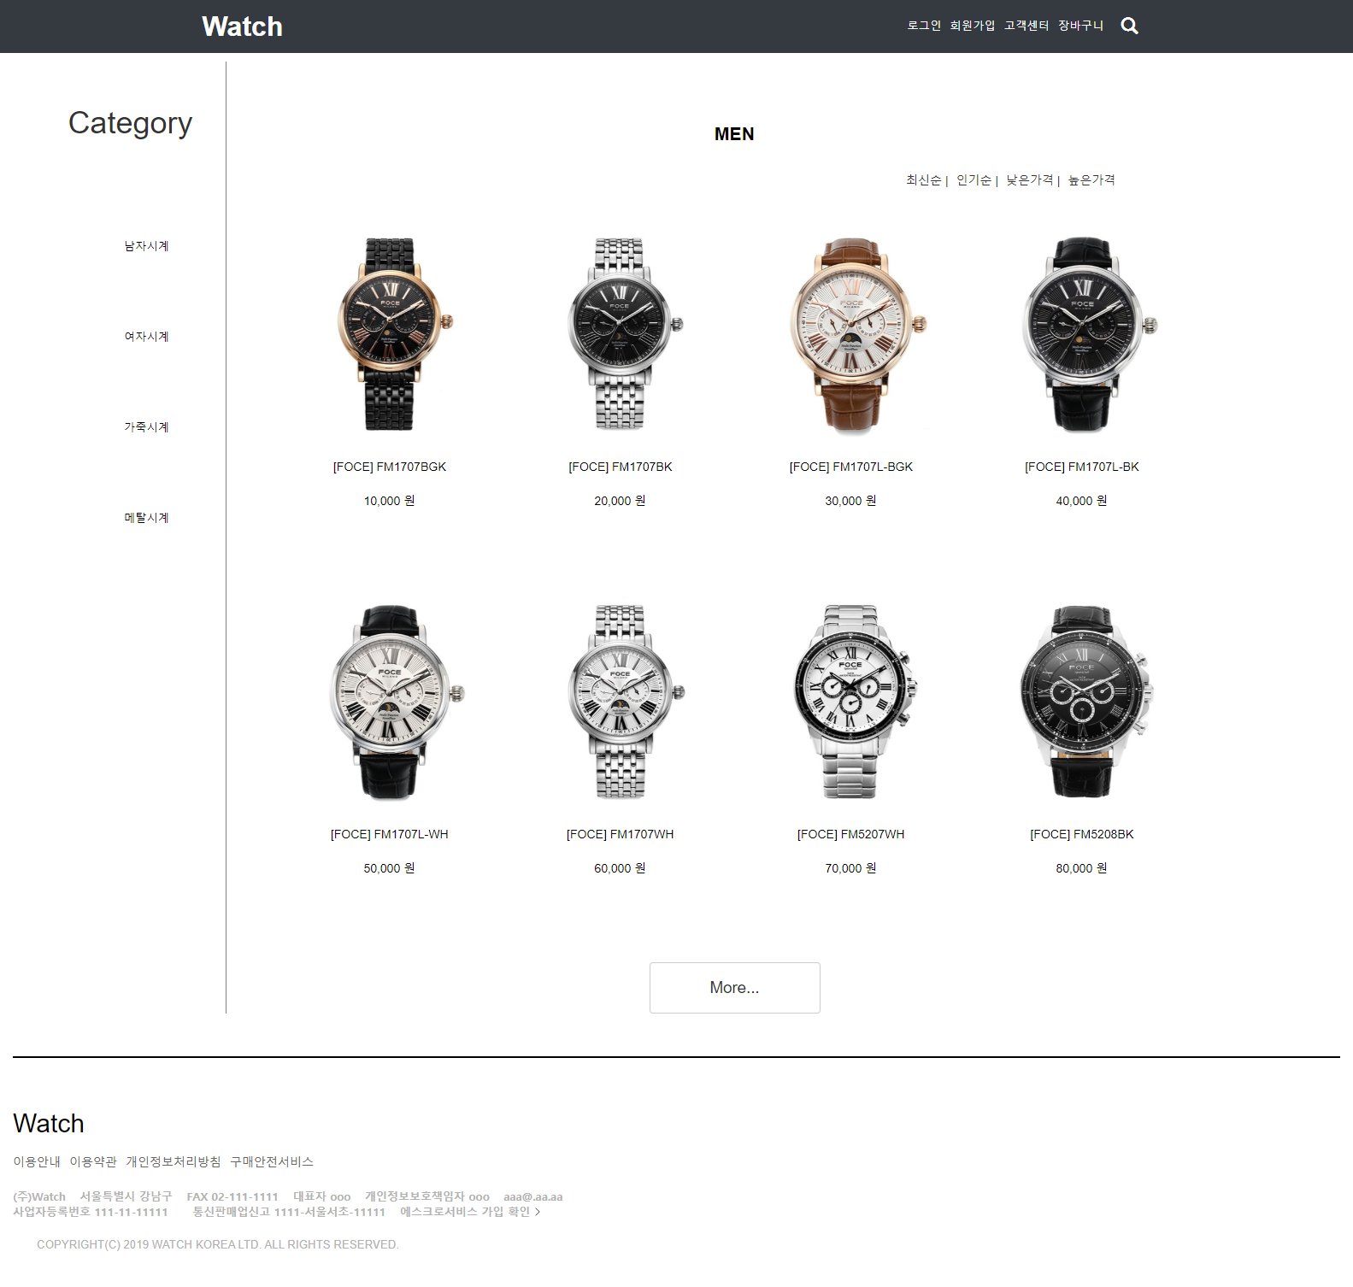
4.스토리보드
상품 목록
서비스 명 | 상품 목록
위치 | 메인 - > 상품 목록 | 작성자 | 강동하
개요 | 카테고리, 다양한 정렬 순으로 상품을 조회할 수 있다. | 작성일 | 2019년 12월 19일
Note
상품을 다양한 정렬 방법으로 조회할 수 있는 상품 목록 페이지
No. | Description
1 | 카테고리 클릭 시 ajax를 이용하여 해당 카테고리 상품이 나온다.
2 | ajax를 이용한 페이징 처리를 하여 More 버튼 클릭 시 다음 8개 상품이 나온다.
3 | 정렬 방식을 선택할 시 해당 카테고리의 클릭한 정렬 방식으로 상품의 조회가 가능하다.

Slide 19
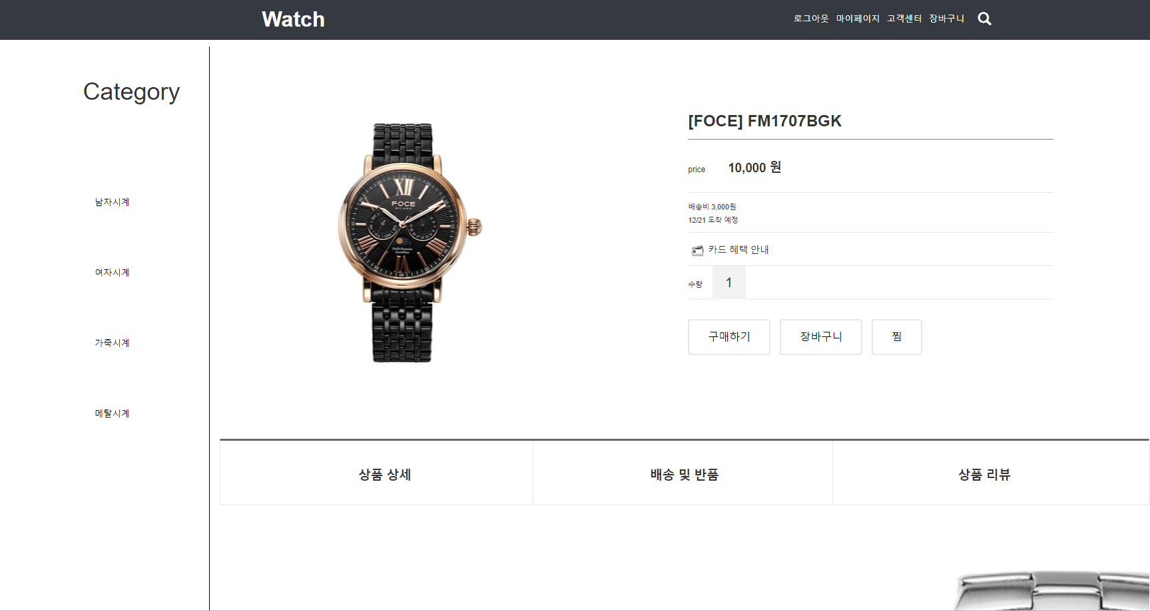
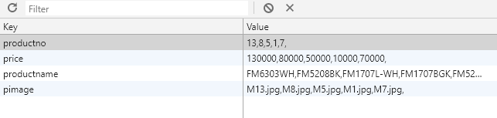
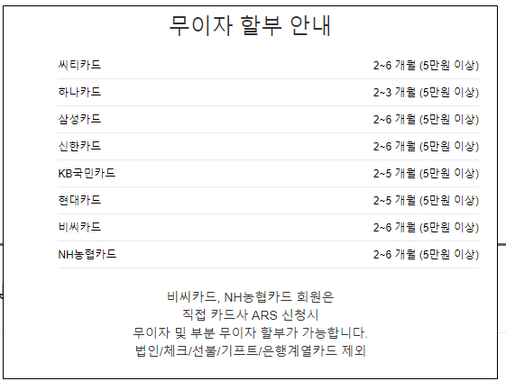
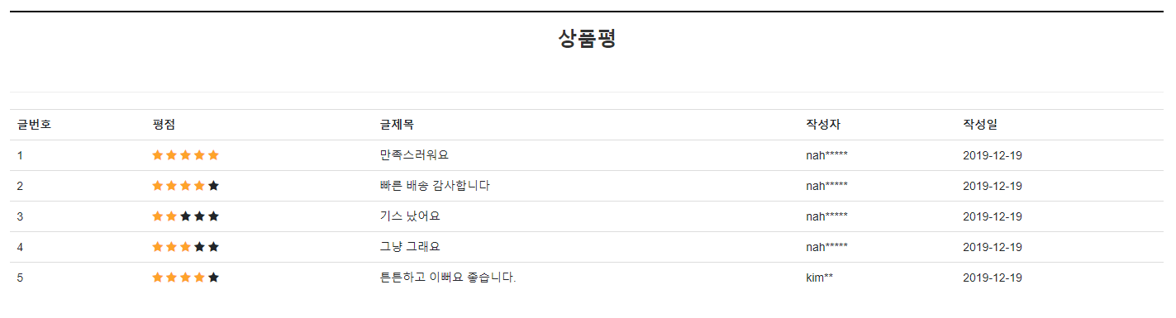
4.스토리보드
상품 상세
서비스 명 | 상품 상세
위치 | 상품 목록 -> 상품 상세 | 작성자 | 강동하
개요 | 선택한 상품의 상세 정보를 보여준다. | 작성일 | 2019년 12월 19일
Note
선택한 상품의 상세 정보 및 상품평과 구매, 장바구니 등의 기능을 사용할 수 있다.
No. | Description
1 | javaScript를 이용하여 카드 아이콘 클릭 시 카드 혜택에 대한 정보가 보였다 안보였다 한다.
2 | 상품 상세 페이지 조회 시 최근 본 상품에 보여주기 위한 상품의 정보를 local Storage에 담는다.
3 | 메뉴 바의 position을 fixed로 지정하여 스크롤 이동 시 상단에 위치하게 되며 offset을 활용하여 메뉴를 클릭 시 해당 div의 위치로 이동하게 된다.
4 | JSTL을 사용하여 해당 상품에 대한 상품평을 조회할 수 있다.
2
1
3
4

Slide 20
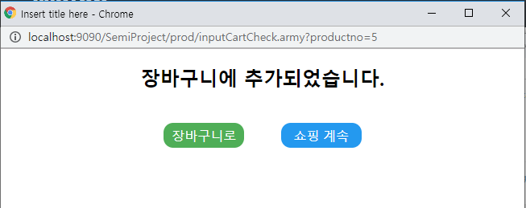
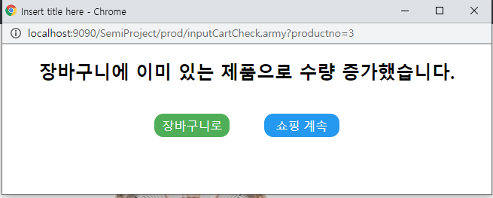
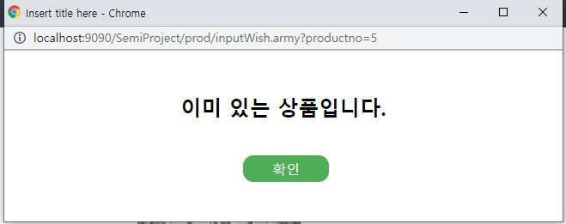
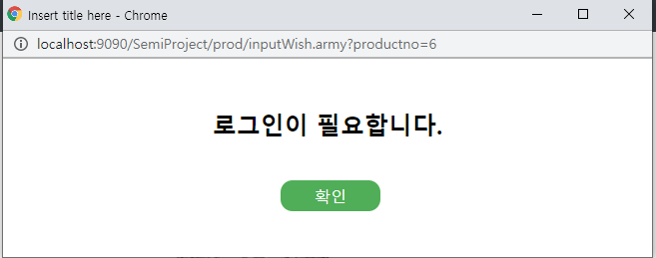
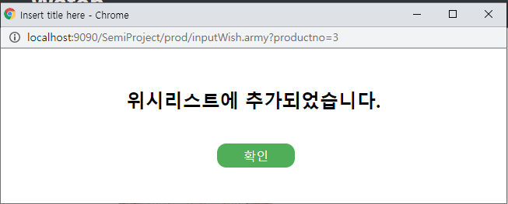
4.스토리보드
팝업창
서비스 명 | 장바구니, 위시리스트 팝업창
위치 | 상품 목록 -> 상품 상세 -> 장바구니 / 상품 목록 -> 상품 상세 -> 찜 | 작성자 | 강동하
개요 | 선택한 상품을 장바구니 또는 위시 리스트에 추가한다. | 작성일 | 2019년 12월 19일
Note
선택한 상품의 상세 정보 및 상품평과 구매, 장바구니 등의 기능을 사용할 수 있다.
No. | Description
1 | 테이블 조회를 통해 장바구니, 위시리스트 존재 여부를 확인한다.
2 | 존재 여부 확인 후 추가 및 수정한다.
3 | 비로그인의 사용자 경우 session을 이용하여 확인 후 위시리스트는 사용할 수 없다.
4 | location 을 이용하여 버튼에 맞는 페이지로 이동한다.
2
2
3

Slide 21
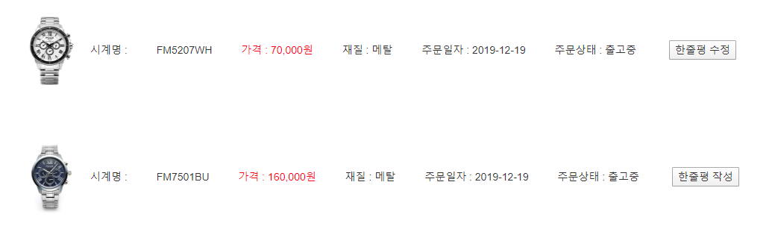
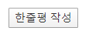
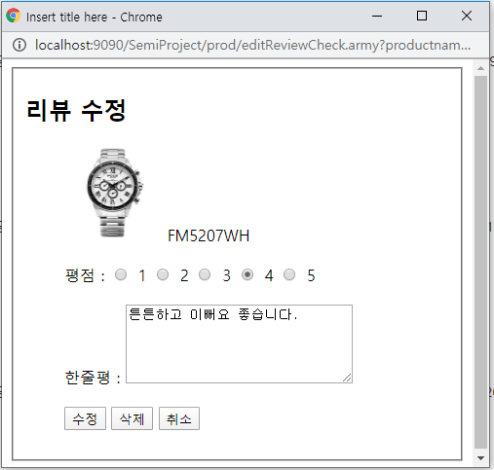
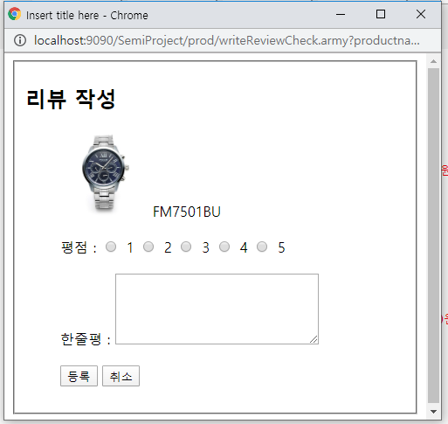
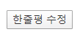
4.스토리보드
상품평
서비스 명 | 상품평 작성 및 수정(삭제)
위치 | 마이페이지 -> 주문 내역 | 작성자 | 강동하
개요 | 주문한 상품에 대해서 상품평을 작성하거나 수정 및 삭제한다. | 작성일 | 2019년 12월 19일
Note
주문한 상품에 대해 상품평을 작성하거나 수정 및 삭제 할 수 있다.
No. | Description
1 | 버튼을 클릭 시 팝업 창이 뜨는 이벤트를 통해 팝업창을 띄운다.
2 | 작성 시 빈칸을 채운 후 등록을 누르면 form의 전송을 통해 DB 테이블에 insert 한다.
3 | 수정 시 테이블에 등록된 내용을 가져와 보여준 후 내용을 바꿀 수 있다.
4 | 수정 시 form의 전송을 통해 DB 테이블에 update하고, 삭제 시 delete 한다.
1
3
2
4

Slide 22
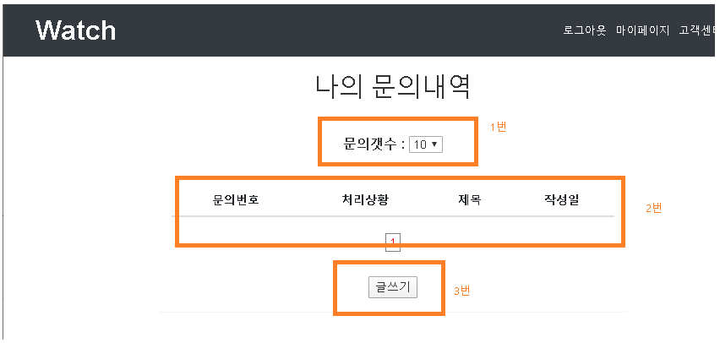
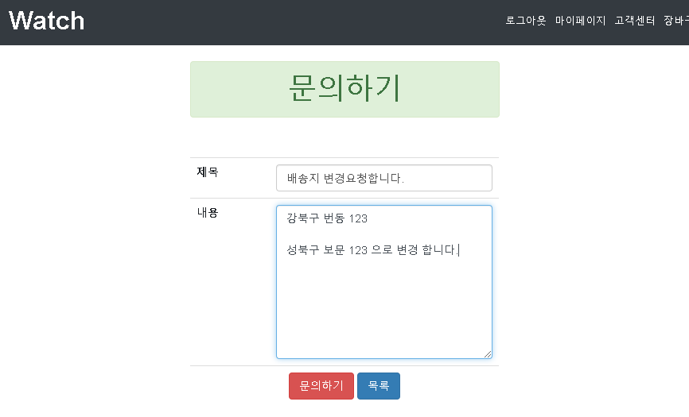
4.스토리보드
1:1문의
서비스 명 | 관리자에게 1:1 문의를 하여 전화 부재시에 빠른 해결을 한다.
위치 | 고객센터 > 1:1 문의 | 작성자 | 호정풍
개요 | 고객센터 | 작성일 | 2019년 12월 19일
Note
나의 문의 내역을 전체 볼수 있으며, 정렬 갯수 와 글쓰기 버튼을 눌러 관리자에게 문의를 할수 있다.
No. | Description
1 | 문의 갯수를 통해 정렬을 할 수 있습니다.
2 | 이제까지 문의 내역을 한눈에 확인 할 수 있습니다.
3 | 문의를 할 수 있는 버튼을 만들어 관리자에게 문의를 할 수 있습니다.
1
2
3

Slide 23
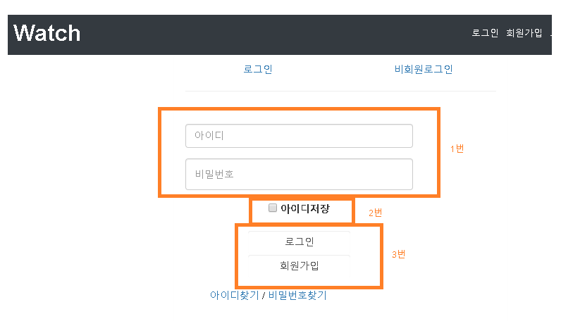
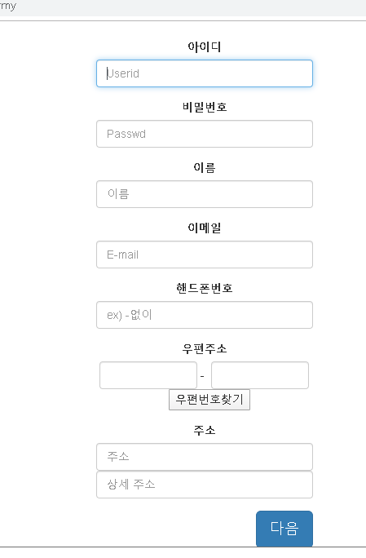
4.스토리보드
로그인 및 회원가입
서비스 명 | 로그인
위치 | 메인화면 > 로그인 | 작성자 | 호정풍
개요 | 메인페이지 | 작성일 | 2019년 12.19.
Note
로그인 폼에서 로그인 역활 뿐만 아니라 아이디 저장 및 회원가입을 할 수 있게 만듬니다.
No. | Description
1 | 로그인을 하여 계정이 정상적인지 확인과 회원 정보를 불러옴
2 | 아이디를 로컬에 저장하여 손쉽게 이용할 수 있다.
3 | 로그인 및 회원가입
1
2
3

Slide 24
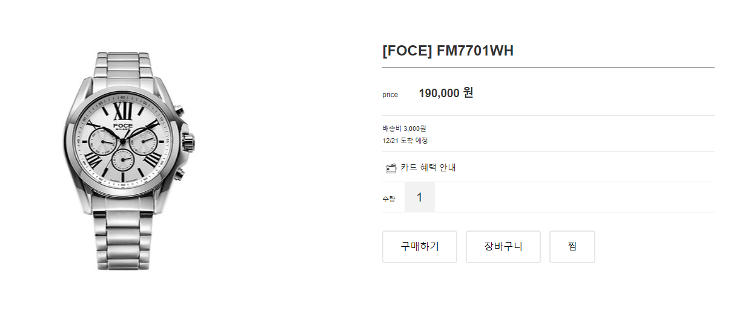
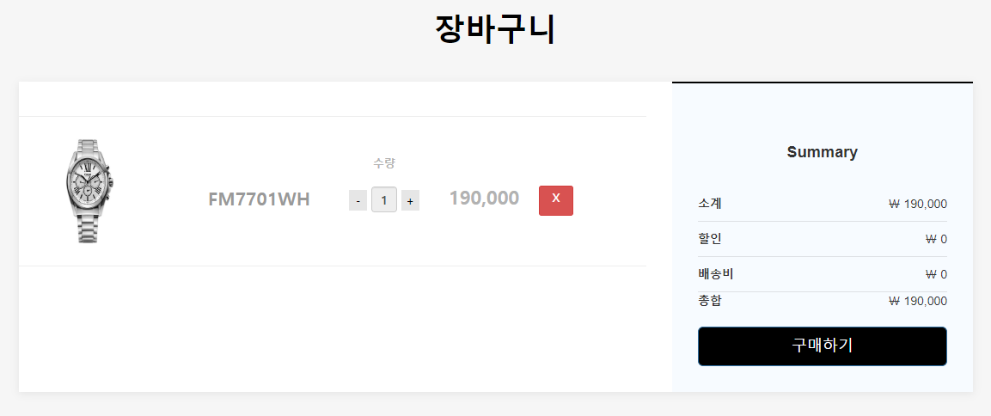
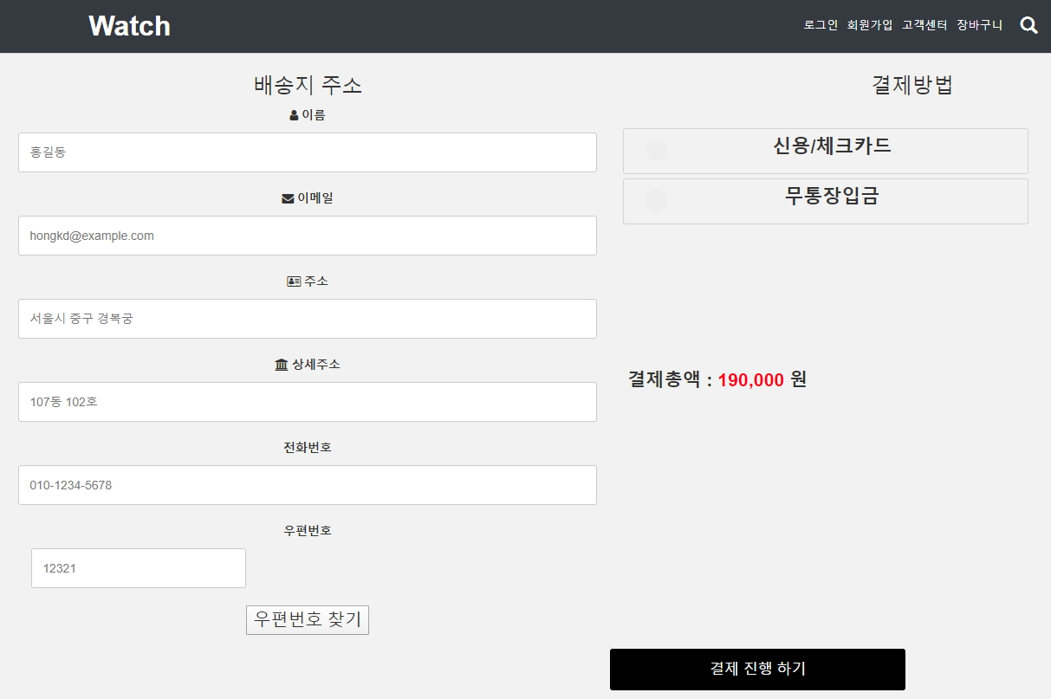
4.스토리보드
제품결제
서비스 명 | 제품 결제
위치 | 장바구니 -> 제품결제, 제품목록 -> 구매하기 -> 제품결제 | 작성자 | 김용호
개요 | 장바구니에 있는 제품결제, 제품 바로결제 진행 및 배송 정보 입력 | 작성일 | 2019년 12월 19일
Note
장바구니 내의 최종 선택된 제품, 목록에서 선택한 제품을 바탕으로 배송정보 입력, 결제 방법 선택하여 구매진행 한다
No. | Description
1 | 장바구니에서 구매하기 버튼을 클릭하여 이동 제품목록에서 구매하기 버튼을 클릭하여 이동
2 | 배송지, 결제 방법 정보를 입력받아,배송상세 테이블로 DATA를 보낸다
3 | 우편번호 버튼 클릭시 다음 주소 찾기 API 팝업 팝업입력창에서 주소 선택시 주소, 상세 주소,우편번호 입력란에 자동으로 내용 재우기 실행됨.
4 | 장바구니, 제품정보에서 받아온 결제 총액을 출력
5 | 결제 방법 선택후 결제진행하기 버튼 클릭시 결제 API 팝업, 팝업내에 정보 입력후 결제 성공시 결제 정보 상세 페이지로 이동
1
2
2
4
3
5

Slide 25
관리자

Slide 26
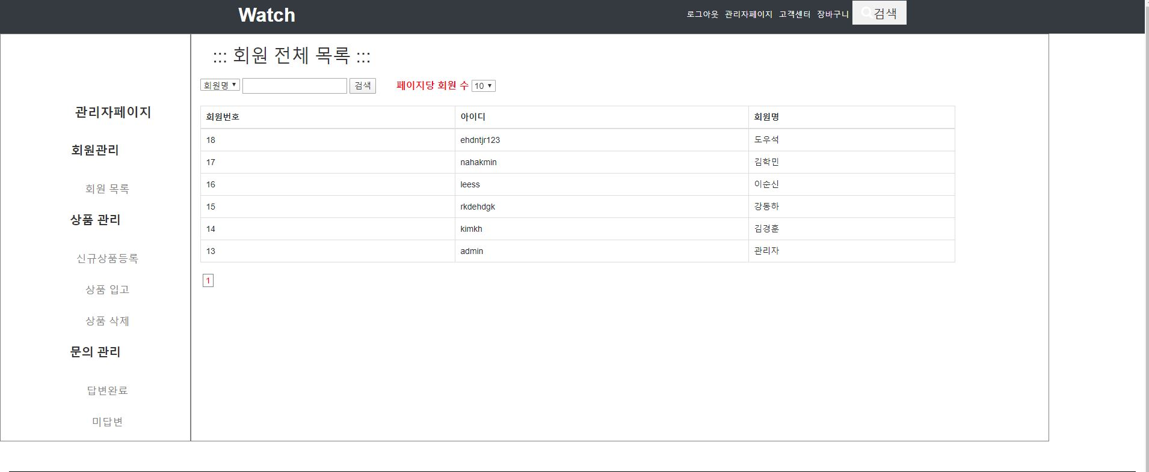
4.스토리보드
관리자
서비스 명 | 관리자 페이지
위치 | 메인화면->관리자 페이지= | 작성자 | 도우석
개요 | 회원관리, 공고관리, 통계 들을 관리해주는 관리자 페이지 | 작성일 | 2019년 12월 19일
Note
관리자가 회원, 공고 들을 관리할 수 있게 해주고 통계를 볼 수 있게 해준다.
No. | Description
1 | 관리자로 로그인시 제일 상단에 관리자메뉴가 생성되고 관리자 페이지로 갈 수 있다.
2 | 관리자페이지의 메뉴를 보여주는 네비게이션
3 | 회원을 검색할 수 있게 해주는 폼
4 | 회원을 정지시킬 수 있게 해주고 정지된 회원은 다시 복구할 수 있게 하여 회원관리를 할 수 있도록 구현

Slide 27
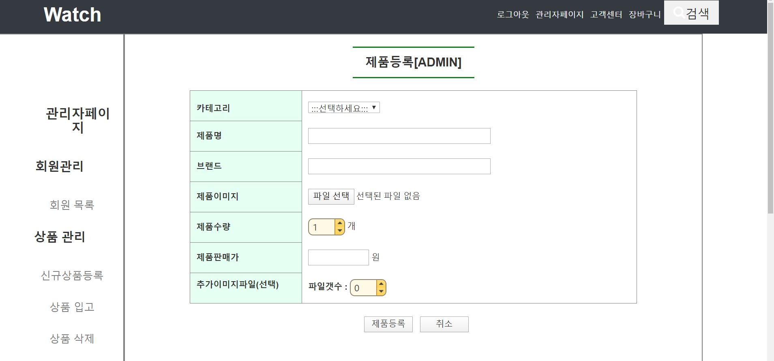
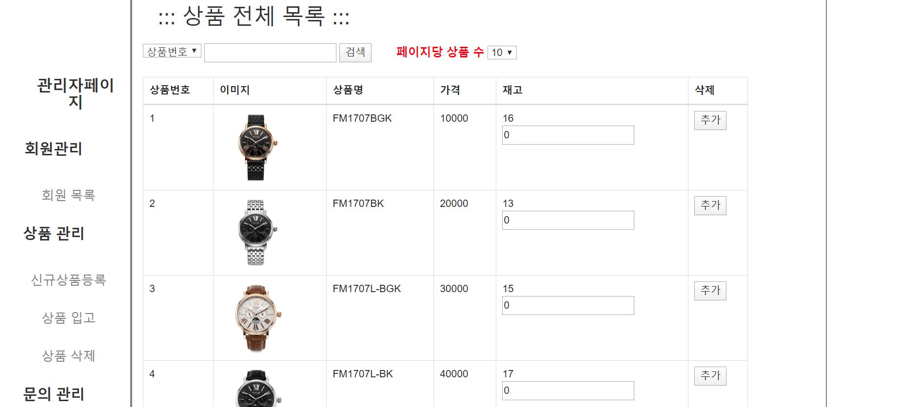
4.스토리보드
관리자
서비스 명 | 관리자 페이지
위치 | 메인화면 ->관리자 화면 | 작성자 | 도우석
개요 | 제품등록 | 작성일 | 2019년 12월 19일
Note
관리자가 상품 들을 관리할 수 있게 해주고 통계를 볼 수 있게 해준다.
No. | Description
1 | 관리자로 로그인시 제일 상단에 관리자메뉴가 생성되고 관리자 페이지로 갈 수 있다.
2 | 관리자페이지의 메뉴를 보여주는 네비게이션
3 | 상품 등록 , 삭제을 검색할 수 있게 해주는 폼
4 | 신상품 등록

Slide 28
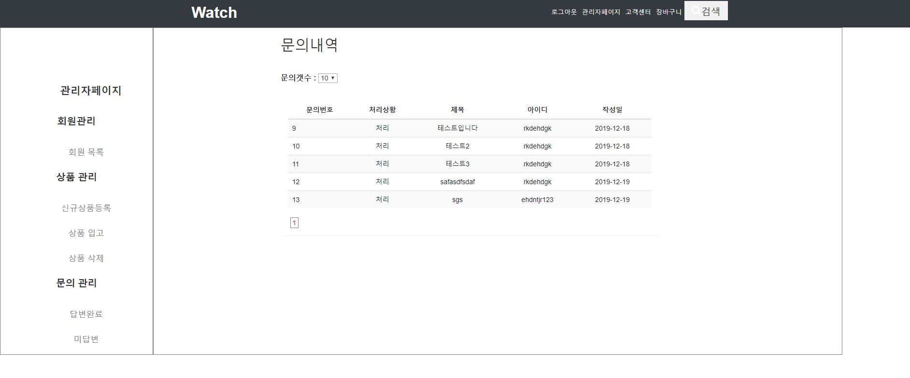
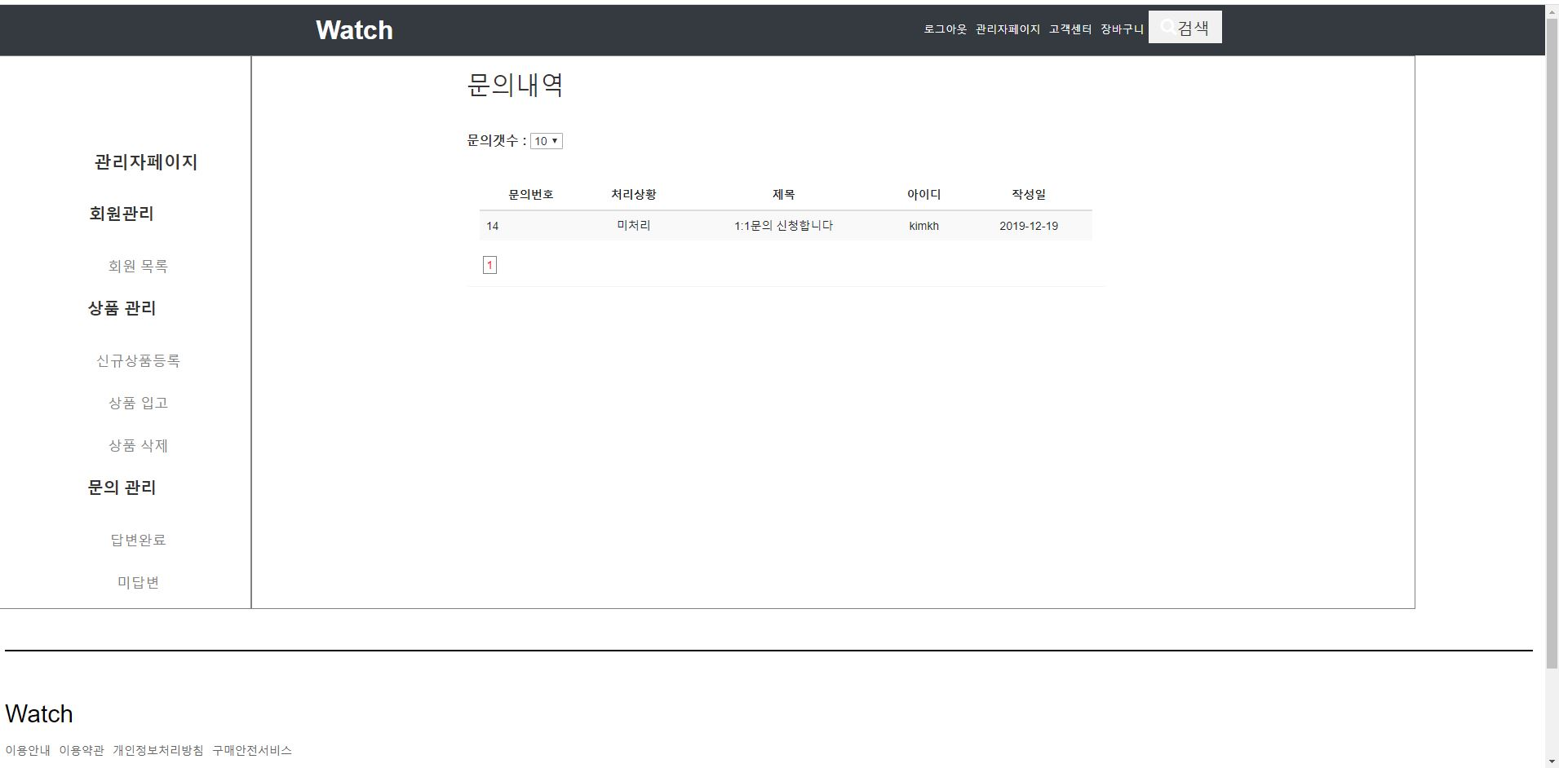
4.스토리보드
관리자
서비스 명 | 관리자 페이지
위치 | 메인화면 ->관리자 화면 | 작성자 | 도우석
개요 | 문의등록 | 작성일 | 2019년 12월 19일
Note
관리자가 회원 들 글을 관리할 수 있게 해주고 통계를 볼 수 있게 해준다.
No. | Description
1 | 관리자로 로그인시 제일 상단에 관리자메뉴가 생성되고 관리자 페이지로 갈 수 있다.
2 | 관리자페이지의 메뉴를 보여주는 네비게이션
3 | 1:1문의 답변
4 | 1:1문의 미확인

Slide 29
5.시연
시연

Slide 30
6.후기
개발후기
김경훈
- 프로젝트를 시작하면서 이제까지 배웠던 부분이나 오픈소스를 검색하여 응용하는 부분들이 좋은 경험이였습니다. 다음 파이널 프로젝트에서는 좀 더 완성된 결과물을 만들고 싶습니다.
강동하
- 처음 해보는 프로젝트였기 때문에 갈피를 못잡았지만 팀원들의 도움으로 인해 수월하게 진행할 수 있었습니다. 기능을 구현하면서 MVC에 대해 이해할 수 있게 되었고, 부트스트랩, eXERD, UseCase 등 다양한 부분을 알게 되어 보람찬 기간이었습니다.
김용호
- 맡은 부분의 이해도가 생각보다 낮아서 빠르게 진행하지 못하였으나 팀원들의 도움을 받아서 완료 하였습니다. 감사드립니다
호정풍
- Java, JSP, Servlet, Spring, JavaScript, Oracle, Ajax 등 여태까지 배웠던 기술을 한 번에 정리하는 시간이였습니다. 이번 프로젝트를 스스로 직접 코드를 짜는 시간을 많이 가졌고 재미있던 부분과 부족한 부분도 많이 느낀 시간이였습니다.
김학민
- 큰 그림을 그리고 하나하나 구현하는 과정에서
이론적으로 알았던 지식을 내것으로 체득 할 수 있는 유익한 시간이었습니다.
도우석
- 팀프로젝트를 진행하면서 현업에서 팀프로젝트는 어떻게 진행하는지 간접적이나마 느낄수 있었고
무엇보다 내자신의 코딩능력을 더 향상할 수있는 기회여서 너무좋았다

Slide 31
Thank you

